Slide 1


Slide 2






تعيين تلميذ(ة) للإجابة
توجيهات و شرح التعليمات
عرض فيديو
المرور بين الصفوف للمساعدة و تصحيح الإنجازات
عمل في ثنائيات
نهاية الشريط، المرور إلى الشريحة الموالية.

Slide 3

تنظيم حصص الأسبوع الخامس
اليوم 3 -
اليوم1 -
معجم
ورشة الكتابة : صرف و تحويل - مراجعة و توليف
ورشة الكتابة: تراكيب – إملاء : مراجعة و توليف
طلاقة
ورشة القراءة : معجم وأساليب – مراجعة و توليف
تحدث
اليوم 4 -
اليوم 2 -
طلاقة
ورشة الكتابة : إنتاج كتابي 1: مراجعة و توليف
ورشة الكتابة: إنتاج كتابي 2 : مراجعة و توليف
طلاقة
ورشة القراءة : استراتيجيات الفهم – مراجعة و توليف

Slide 4






هيكلة حصة اليوم
- 01 افتتاح الحصة
ترحيب
تدبير السلوك
طلاقة
- 02 إنتاج كتابي 1– مراجعة و توليف
كِتابة قصة رديفة
- 03 إنتاج كتابي 2 - مراجعة و توليف
توظيف أسلوب الوصف

Slide 5

عند نهاية الحصة
على الأقل 80% من المتعلمين سيكونون قادرين على:
أخذ الكلمة للتحدث باسترسال؛
كتابة قصة رديفة.
استعمال أسلوب الوصف لوصف مشهد.

Slide 6

افتتاح الحصة
افتتاح الحصة
ترحيب
تدبير السلوك
طلاقة

Slide 7

مرحبا بكم ، سنبدأ حصة اللغة العربية.
اختــتام الحــصة
إنتاج كتابي 2
إنتاج كتابي 1
افتتاح الحصة

Slide 8
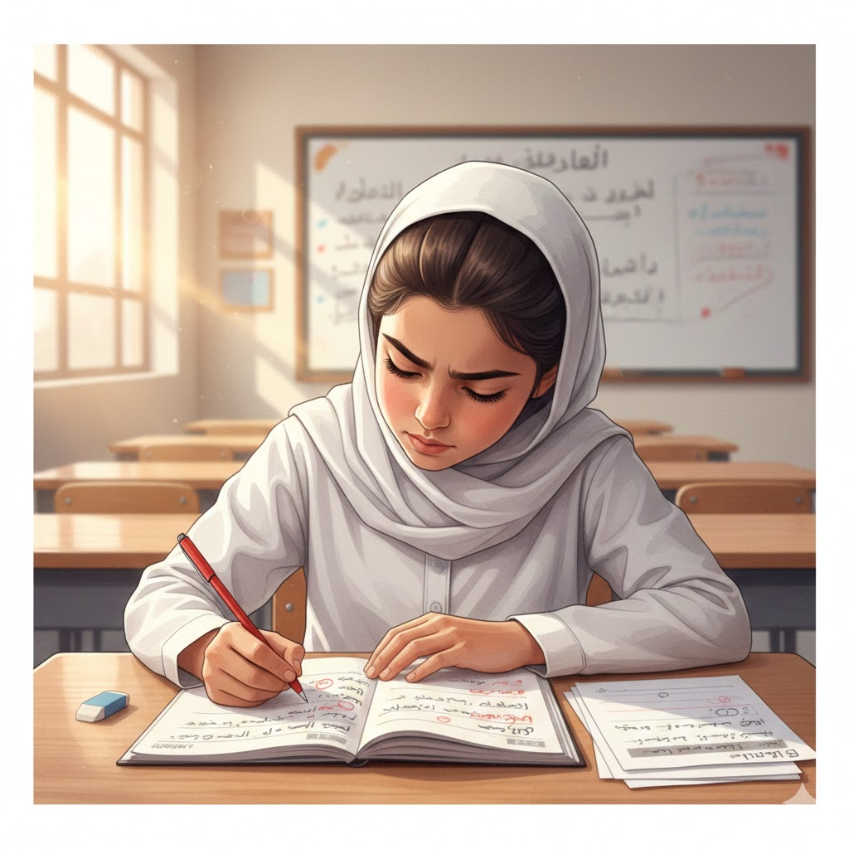



قبل أن نبدأ حصة اليوم، سنتذكر السلوكيات التي تعلمناها. ما الذي يرمز له كل مشهد ؟
اختــتام الحــصة
إنتاج كتابي 2
إنتاج كتابي 1
افتتاح الحصة
؟
؟
؟
؟

Slide 9


ضعوا اللوحة والكراسة في القمطر
اختــتام الحــصة
إنتاج كتابي 2
إنتاج كتابي 1
افتتاح الحصة

Slide 10
ستتناوبون اليوم على قراءة الفقرة التالية
اختــتام الحــصة
إنتاج كتابي 2
إنتاج كتابي 1
افتتاح الحصة
تَقَعُ أَرْضُ ٱلْمَغْرِبِ ٱلسّاحِرَةُ في شَمالِ قارَّةِ إِفْريقيا، إِذا قُمْتَ بِرِحْلَةٍ عَبْرَ أَرْجائِهِ ٱلْمُتَوَهِّجَةِ يُمْكِنُكَ أَنْ تُلاحِظَ ٱرْتِباطَهُ ٱلْوَثيقَ بِهُوِيَّتِهِ ٱلْإفْريقِيَّةِ، حَيْثُ يَتَشارَكُ ٱلْمَغْرِبُ مَعَ ٱلدُّوَلِ ٱلْإِفريقِيَّةِ تاريخاً طَويلاً مِنَ ٱلتِّجارَةِ وَٱلتَّبادُلِ ٱلثَّقافِيِّ.
قامَ ٱلمَغْرِبُ بِبِناءِ عَلاقاتٍ قَوِيَّةٍ مَعَ ٱلعَديدِ مِنَ ٱلدُّوَلِ ٱلْإفريقِيَّةِ، وَشارَكَ في مَشاريعَ تَنْمَوِيَّةٍ مُهِمَّةٍ داخِلَ ٱلْقارَّةِ. كَما يَسْتَقْبِلُ طُلّاباً مِنْ مُخْتَلِفِ هَذِهِ ٱلْبُلْدانِ لِلدِّراسَةِ في جامِعاتِهِ.

Slide 11
لنتذكر قواعد استعمال علامات الترقيم.
اختــتام الحــصة
إنتاج كتابي 2
إنتاج كتابي 1
افتتاح الحصة
عَلامَةُ ٱلتَّرْقيمِ | رَمْزُها | مَتى تُسْتَعْمَلُ؟
اَلنُّقْطَةُ | . | - توضَعُ عِنْدَ نِهايَةِ جُمْلَةٍ تَمَّ مَعْناها.
اَلْفاصِلَةُ | ، | - تَفْصِلُ بَيْنَ ٱلْجُمَلِ ٱلْقَصيرَةِ لِجُمْلَةٍ طَويلَةٍ مُتَّصِلَةٍ. - توضَعُ بَيْنَ أَنْواعِ ٱلشَّيْءِ وَأَقْسامِهِ.
عَلامَةُ ٱلْاِسْتِفْهامِ | ؟ | - توضَعُ بَعْدَ ٱلْاِسْتِفْهامِ (ٱلسُّؤالِ).
عَلامَةُ ٱلتَّعَجُّبِ | ! | - توضَعُ في نِهايَةِ ٱلْجُمْلَةِ ٱلَّتي نُعَبِّرُ فيها عَنِ ٱلْمَشاعِرِ (إِعْجاب، تَذَمُّر، فَرَح، حُزْن...).

Slide 12
دقيقتان لكل مشارك:سأتأكد من قراءتكم بدقة و استرسال و نبر مناسب.
انتبهوا عليكم قراءة النص قبل أن يختفي
اختــتام الحــصة
إنتاج كتابي 2
إنتاج كتابي 1
افتتاح الحصة
تَقَعُ أَرْضُ ٱلْمَغْرِبِ ٱلسّاحِرَةُ في شَمالِ قارَّةِ إِفْريقيا، إِذا قُمْتَ بِرِحْلَةٍ عَبْرَ أَرْجائِهِ ٱلْمُتَوَهِّجَةِ يُمْكِنُكَ أَنْ تُلاحِظَ ٱرْتِباطَهُ ٱلْوَثيقَ بِهُوِيَّتِهِ ٱلْإفْريقِيَّةِ، حَيْثُ يَتَشارَكُ ٱلْمَغْرِبُ مَعَ ٱلدُّوَلِ ٱلْإِفريقِيَّةِ تاريخاً طَويلاً مِنَ ٱلتِّجارَةِ وَٱلتَّبادُلِ ٱلثَّقافِيِّ.
قامَ ٱلمَغْرِبُ بِبِناءِ عَلاقاتٍ قَوِيَّةٍ مَعَ ٱلعَديدِ مِنَ ٱلدُّوَلِ ٱلْإفريقِيَّةِ، وَشارَكَ في مَشاريعَ تَنْمَوِيَّةٍ مُهِمَّةٍ داخِلَ ٱلْقارَّةِ. كَما يَسْتَقْبِلُ طُلّاباً مِنْ مُخْتَلِفِ هَذِهِ ٱلْبُلْدانِ لِلدِّراسَةِ في جامِعاتِهِ.

Slide 13
كَيْفَ كانَتْ قِراءَةُ زَميلِكُمْ/زَميلَتِكُمْ؟
اختــتام الحــصة
إنتاج كتابي 2
إنتاج كتابي 1
افتتاح الحصة
لا | نَعَمْ
 |  | - هَلْ كان ٱلصَّوْتُ مَسْموعاً وَواضِحاً؟
 |  | - هل كانتِ ٱلْقِراءَةُ مُسْتَرْسَلَةً؟
 |  | - هل تَمَّ ٱحْتِرامُ قَواعِدِ ٱلْوَقْفِ؟
 |  | - هل تَمَّ ٱحْتِرامُ قَواعِدِ ٱلْوَصْلِ؟
 |  | - هل تَمَّ ٱلنُّطْقُ ٱلسَّليمُ لِلْأَصْواتِ؟

Slide 14
ورشة الكتابة 1
إنتاج كتابي 1
كتابة قصة رديفة.

Slide 15
سنواصل تدربنا في هذه الحصة على كتابة قصة رديفة
اختــتام الحــصة
إنتاج كتابي 2
إنتاج كتابي 1
افتتاح الحصة
كِتابَةُ قِصَّةٍ رَديفَةٍ.

Slide 16
من يذكرنا بالخطوات التي نتبعها لكتابة وضعية البداية لقصة رديفة؟
اختــتام الحــصة
إنتاج كتابي 2
إنتاج كتابي 1
افتتاح الحصة
كِتابَةُ وَضْعِيَّةِ بِدايَةٍ قِصَّةٍ قَصيرَةٍ.

Slide 17
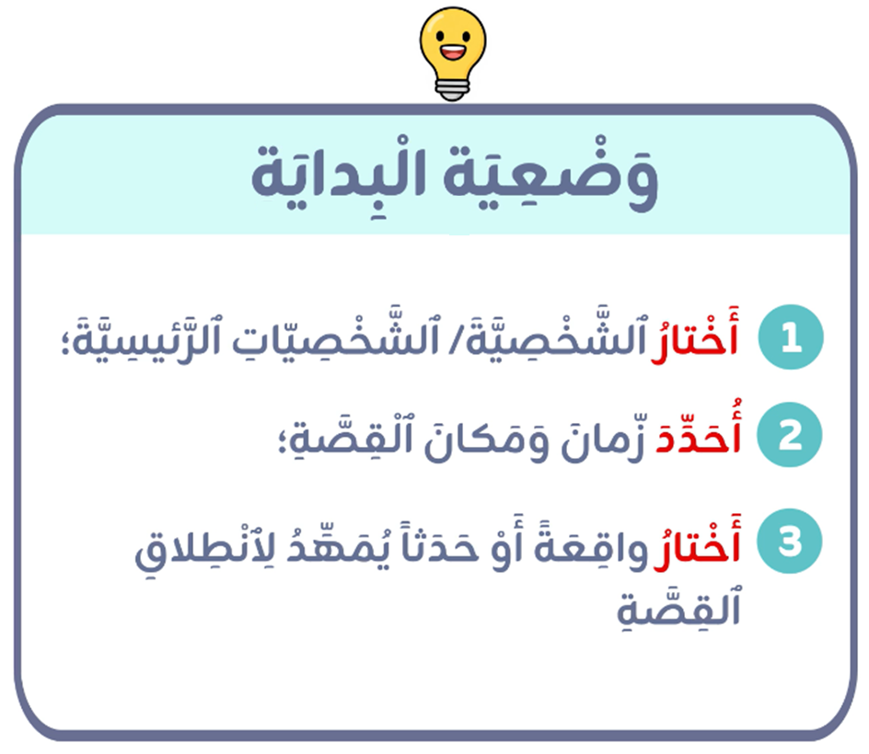
أحسنتم. من يقرأ؟
اختــتام الحــصة
إنتاج كتابي 2
إنتاج كتابي 1
افتتاح الحصة

Slide 18
من يذكرنا بالخطوات التي نتبعها لكتابة وضعية وسط لقصة رديفة؟
اختــتام الحــصة
إنتاج كتابي 2
إنتاج كتابي 1
افتتاح الحصة
كِتابَةُ وَضْعِيَّةِ وَسَطِ قِصَّةٍ قَصيرَةٍ.

Slide 19
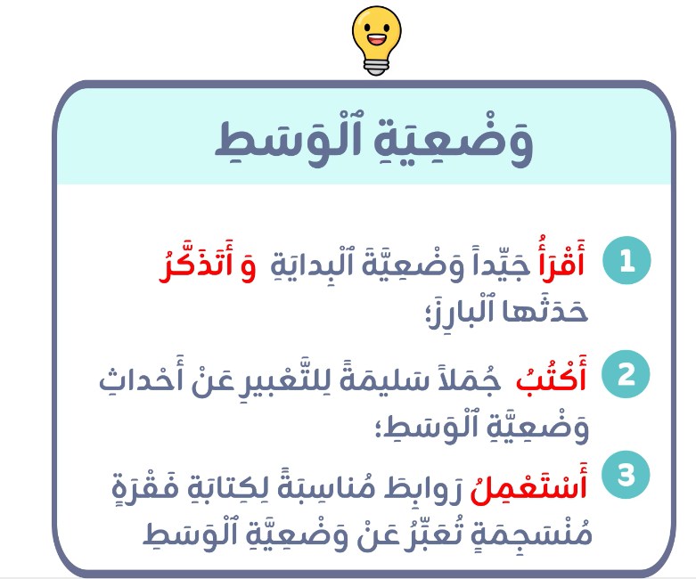
أحسنتم. من يقرأ؟
اختــتام الحــصة
إنتاج كتابي 2
إنتاج كتابي 1
افتتاح الحصة

Slide 20
من يذكرنا بالخطوات التي نتبعها لكتابة وضعية نِهايَةِ لقصة رديفة؟
اختــتام الحــصة
إنتاج كتابي 2
إنتاج كتابي 1
افتتاح الحصة
كِتابَةُ وَضْعِيَّةِ نِهايَةِ قِصَّةٍ قَصيرَةٍ.

Slide 21


أحسنتم. من يقرأ؟
اختــتام الحــصة
إنتاج كتابي 2
إنتاج كتابي 1
افتتاح الحصة
أَقْتَرِحُ حَدَثاً أَخْتَتِمُ بِهِ قِصَّتي؛
أَكْتُبُ جُمْلَةً لِاسْتِخْلاصِ عِبْرَةٍ مِنَ ٱلْقِصَّةِ؛

Slide 22
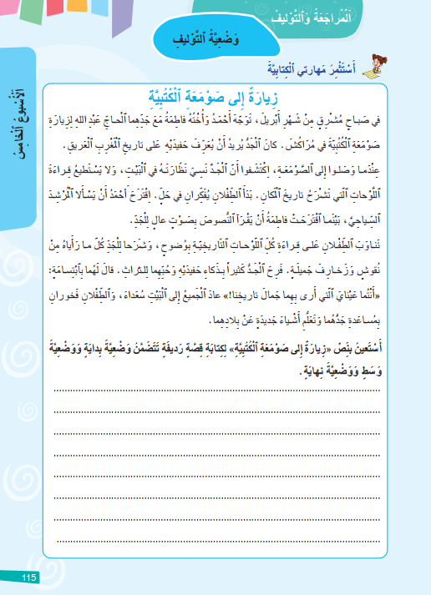
الآن على كراساتكم ص 115
اختــتام الحــصة
إنتاج كتابي 2
إنتاج كتابي 1
افتتاح الحصة

Slide 23
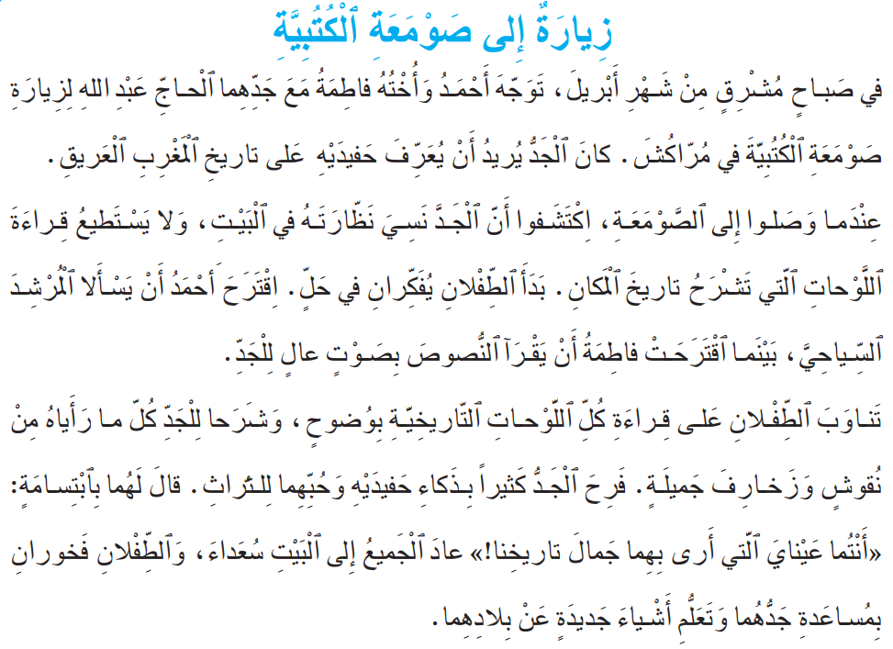
في ثنائيات اقرؤا النص التالي جيدا ثم حددوا مقطع البداية و مقطع الوسط و مقطع النهاية
اختــتام الحــصة
إنتاج كتابي 2
إنتاج كتابي 1
افتتاح الحصة

Slide 24
انتبهوا للتصحيح، نحدد مقطع البداية
-يضغط الأستاذ على زر جهاز التحكم لتظهر الإجابة.
اختــتام الحــصة
إنتاج كتابي 2
إنتاج كتابي 1
افتتاح الحصة

Slide 25
انتبهوا للتصحيح، نحدد مقطع الوسط
-يضغط الأستاذ على زر جهاز التحكم لتظهر الإجابة.
اختــتام الحــصة
إنتاج كتابي 2
إنتاج كتابي 1
افتتاح الحصة

Slide 26
انتبهوا للتصحيح، نحدد مقطع النهاية
-يضغط الأستاذ على زر جهاز التحكم لتظهر الإجابة.
اختــتام الحــصة
إنتاج كتابي 2
إنتاج كتابي 1
افتتاح الحصة

Slide 27
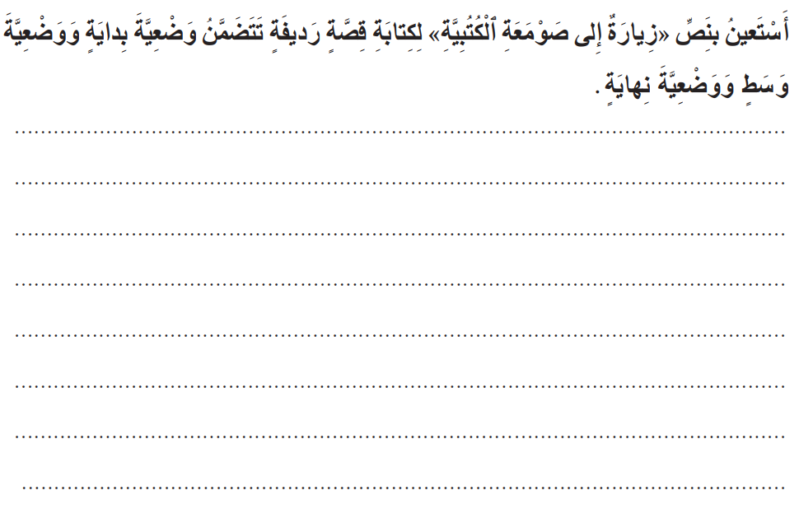
أحسنتم. الآن استعين بنص "زيارة إلى صومعة الكتبية" لكتابة قصة رديفة تتضمن وضعية بداية و وضعية وسط و وضعية نهاية – أمامكم 10د
اختــتام الحــصة
إنتاج كتابي 2
إنتاج كتابي 1
افتتاح الحصة

Slide 28

يمكنكم الاستعانة بالخطاطة التالية لكتابة القصة الرديفة
اختــتام الحــصة
إنتاج كتابي 2
إنتاج كتابي 1
افتتاح الحصة
أَخْتارُ ٱلشَّخْصِيَّةَ/ ٱلشَّخْصِيّاتِ ٱلرَّئيسِيَّةَ؛
أُحَدِّدَ زّمانَ وَمَكانَ ٱلْقِصَّةِ؛
أَخْتارُ واقِعَةً أَوْ حَدَثاً يُمَهِّدُ لِٱنْطِلاقِ ٱلقِصَّةِ.
أَقْرَأُ جَيِّداً وَضْعِيَّةَ ٱلْبِدايَةِ وَ أَتَذَكَّرُ حَدَثَها ٱلْبارِزَ؛
أَكْتُبُ جُمَلاً سَليمَةً لِلتَّعْبيرِ عَنْ أَحْداثِ وَضْعِيَّةِ ٱلْوَسَطِ؛
أَسْتَعْمِلُ رَوابِطَ مُناسِبَةً لِكِتابَةِ فَقْرَةٍ مُنْسَجِمَةٍ.
أَقْتَرِحُ حَدَثاً أَخْتَتِمُ بِهِ قِصَّتي؛
أَكْتُبُ جُمْلَةً لِاسْتِخْلاصِ عِبْرَةٍ مِنَ ٱلْقِصَّةِ؛

Slide 29
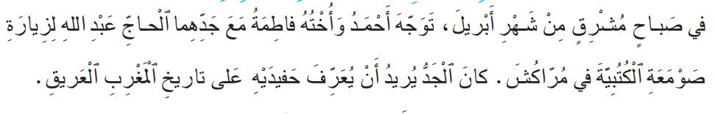
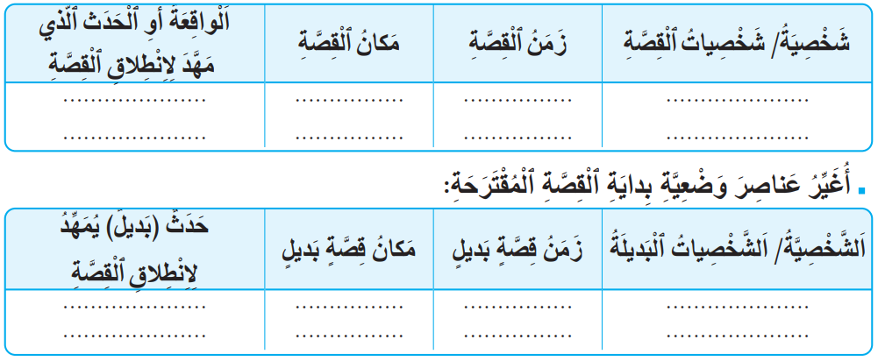
نمر للتصحيح . من يقدم لنا وضعية البداية التي أنتجها؟
-يقدم الأستاذ التغذية الراجعة المناسبة.
اختــتام الحــصة
إنتاج كتابي 2
إنتاج كتابي 1
افتتاح الحصة

Slide 30
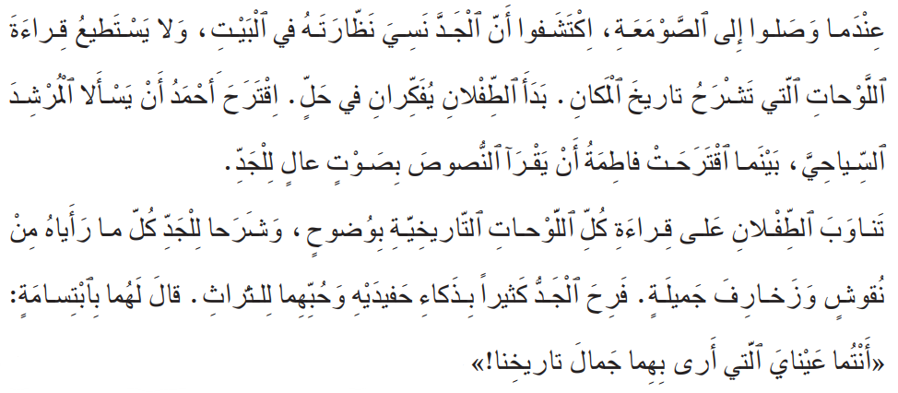
نمر للتصحيح . من يقدم لنا وضعية الوسط التي أنتجها؟
-يقدم الأستاذ التغذية الراجعة المناسبة.
اختــتام الحــصة
إنتاج كتابي 2
إنتاج كتابي 1
افتتاح الحصة

Slide 31
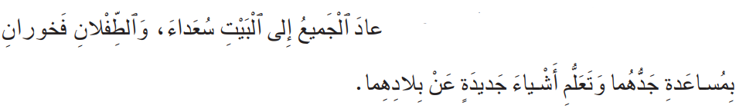
نمر للتصحيح . من يقدم لنا وضعية النهاية التي أنتجها؟
-يقدم الأستاذ التغذية الراجعة المناسبة.
اختــتام الحــصة
إنتاج كتابي 2
إنتاج كتابي 1
افتتاح الحصة

Slide 32
ورشة الإنتاج الكتابي 2
إنتاج كتابي 2
استعمال أسلوب الوصف

Slide 33
سنواصل تدربنا في هذه الحصة على استعمال أسلوب الوصف لوصف مشهد
اختــتام الحــصة
إنتاج كتابي 2
إنتاج كتابي 1
افتتاح الحصة
أُسْلوبُ ٱلْوَصْفِ.

Slide 34

من يذكرنا ببعض الأساليب التي يمكن أن نستعملها في أسلوب الوصف؟
اختــتام الحــصة
إنتاج كتابي 2
إنتاج كتابي 1
افتتاح الحصة
أُسْلوبُ ٱلْوَصْفِ.

Slide 35
أحسنتم . من يقرأ؟
اختــتام الحــصة
إنتاج كتابي 2
إنتاج كتابي 1
افتتاح الحصة
أَدَواتُ ٱلْوَصْفِ
كَأَنَّهُ
يَبْدو
ظَهَرَ مِثْلَ
بانَتْ عَلَيْهِ
كانَ
صارَ

Slide 36
هذه أدوات أخرى. من يقرأ؟
اختــتام الحــصة
إنتاج كتابي 2
إنتاج كتابي 1
افتتاح الحصة
أَدَواتُ ٱلْوَصْفِ
يَبْدو..... مِثْلَ
يُشْبِه
تَفوقُ
تُمَثِّلُ

Slide 37
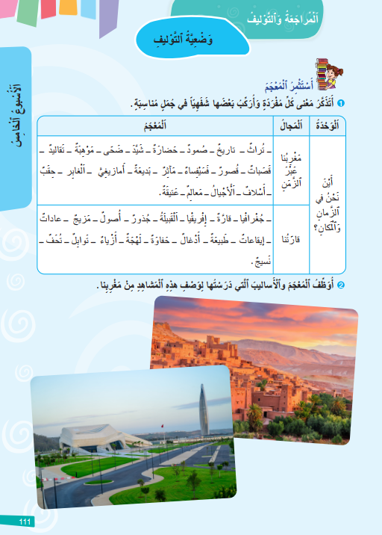
خذوا كراساتكم على الصفحة رقم 111
اختــتام الحــصة
إنتاج كتابي 2
إنتاج كتابي 1
افتتاح الحصة

Slide 38
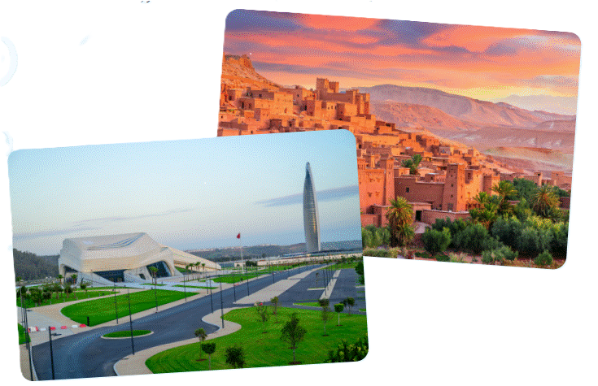
في ثنائيات،حاولوا وصف أحد المشهدين التاليين
اختــتام الحــصة
إنتاج كتابي 2
إنتاج كتابي 1
افتتاح الحصة

Slide 39
انتبهوا للتصحيح .من يقدم أمام زملائه النص الذي أنتجه؟
-يستثمر الأستاذ إجابات المتعلمين لكتابة نص نموذجي مع تقديم التغذية الراجعة المناسبة.
اختــتام الحــصة
إنتاج كتابي 2
إنتاج كتابي 1
افتتاح الحصة

Slide 40

اختتام الحصة
4
04 - اختتام الحصة
ماذا تعلمتم اليوم ؟
الواجب المنزلي.

Slide 41
ماذا تعلمتم في هذه الحصة؟
اختــتام الحــصة
إنتاج كتابي 2
إنتاج كتابي 1
افتتاح الحصة
في هَذِهِ ٱلْحِصَّةِ
تَدَرَّبْتُ عَلى كِتابَةِ نَصٍ أُقَدِّمُ فيهِ مَعْلوماتٍ عَنْ نَفْسي.
تَدَرَّبْتُ عَلى ٱسْتِعْمالِ مَهارَةِ تَوْسيعِ فِكْرَةٍ لِإِنْتاجِ فَقْرَةٍ بَسيطَةٍ.

Slide 42
راجعوا تعلماتكم في المنزل
اختــتام الحــصة
إنتاج كتابي 2
إنتاج كتابي 1
افتتاح الحصة
أُراجِعُ تَعَلُّماتي في ٱللُّغَةِ ٱلْعَرَبِيَّةِ.
اَلْأُسْبوعُ ٱلْمُقْبِلُ سَيُخَصَّصُ لِلتَّقْويمِ.

Slide 43


إلى اللقاء في الحصة المقبلة.
اختــتام الحــصة
إنتاج كتابي 2
إنتاج كتابي 1
افتتاح الحصة

Slide 44

بناء على إنجازات المتعلمين خلال الممارسة المستقلة
ما تقديرك لنسبة التحكم في هدف الدرس؟
تسجل النسبة على صفحة اليوم من مذكرة الأستاذ.

